Slide 1
양자 Binary Field 곱셈 최적화 연구 동향
장경배, 임세진, 윤세영, 김동현, 서화정

Slide 2
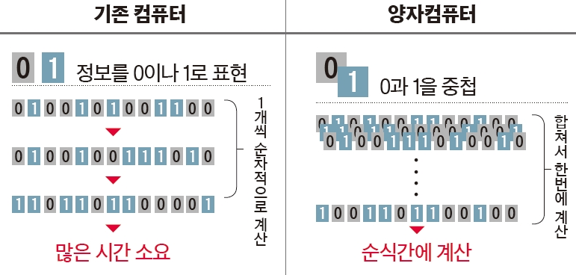
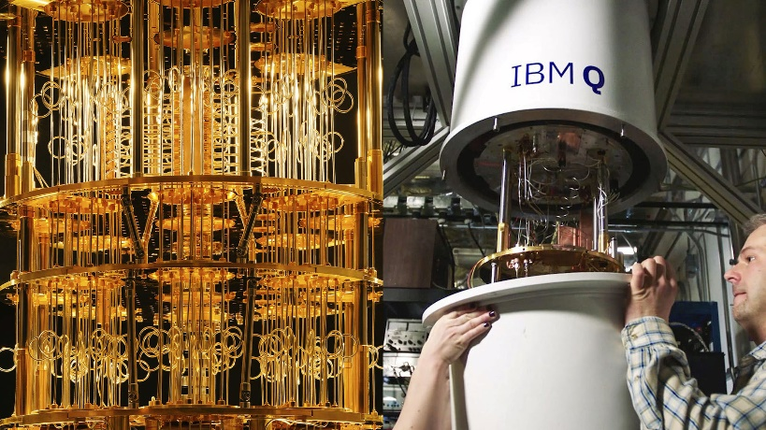

양자 컴퓨터
Quantum computer
Qubit의 중첩 및 얽힘의 양자 상태를 활용하여 계산을 수행
Qubit의 중첩 성질로 인해 $n$-qubit 으로 $2^{n}$개의 경우를 표현하고 한번에 연산 가능
현재는 양자컴퓨터의 성능 한계(큐비트 수, 오류 등)로 실질적인 동작이 어려움
큐비트 수 : 현재는 양자컴퓨터가 암호에 유효한 영향을 미치는데 필요한 큐비트 수보다 훨씬 못 미침
오류 : 현재 최상의 하드웨어 2 큐비트 게이트 당 오류율은 0.1% 이상 → 동작에 필요한 큐비트 외에 오류 수정을 위한 큐비트 추가 필요

Slide 3
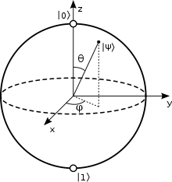
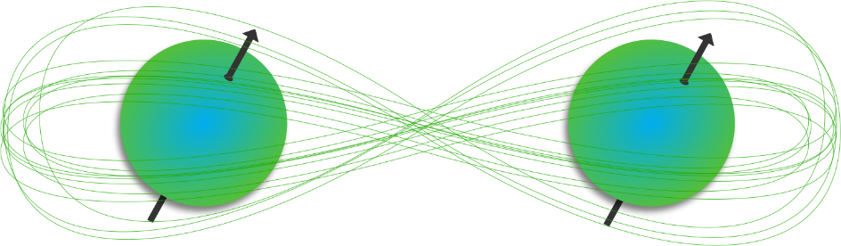
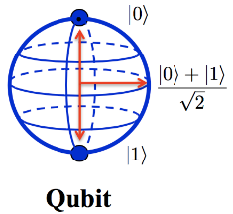
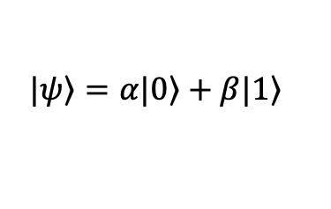
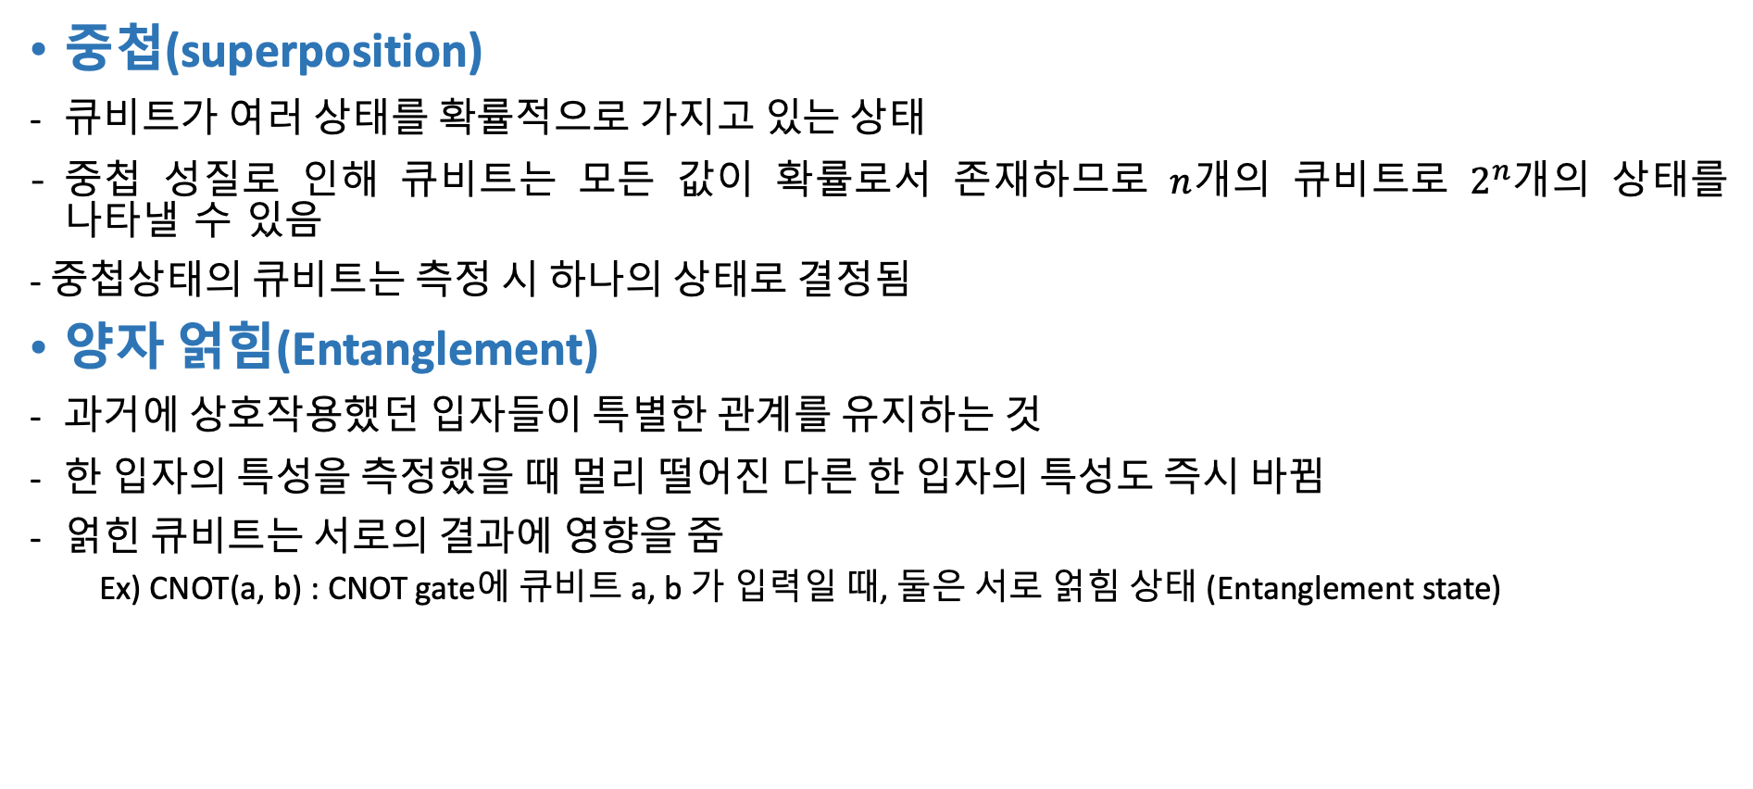
양자프로그래밍
중첩(superposition)
큐비트가 여러 상태를 확률적으로 가지고 있는 상태
중첩 성질로 인해 큐비트는 모든 값이 확률로서 존재하므로 $n$개의 큐비트로 $2^{n}$개의 상태를 나타낼 수 있음
- 중첩상태의 큐비트는 측정 시 하나의 상태로 결정됨
양자 얽힘(Entanglement)
과거에 상호작용했던 입자들이 특별한 관계를 유지하는 것
한 입자의 특성을 측정했을 때 멀리 떨어진 다른 한 입자의 특성도 즉시 바뀜
얽힌 큐비트는 서로의 결과에 영향을 줌
Ex) CNOT(a, b) : CNOT gate에 큐비트 a, b 가 입력일 때, 둘은 서로 얽힘 상태 (Entanglement state)
$$|\left.ψ\right\rangle =α\left.|0\right\rangle +\left.β|1\right\rangle$$

Slide 4
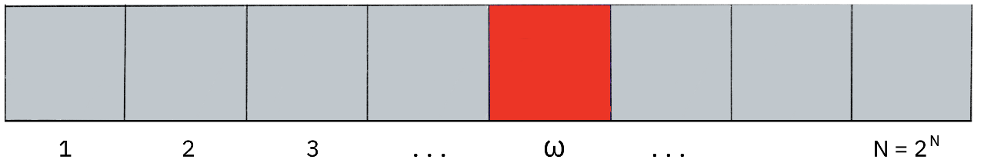
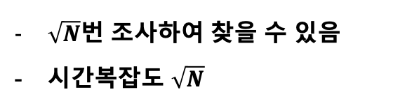
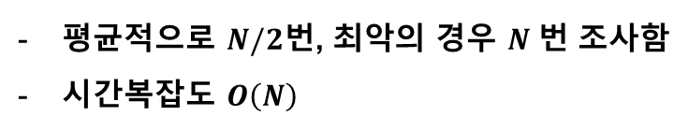
Grover’s algorithm
Lov Grover가 1996년 제안한 양자 검색 알고리즘
구조화되지 않은 검색(비정형 검색)에 최적화 되어 있음
대칭키 전수조사 가속화에 활용되면 대칭키 기반 암호 시스템의 보안 강도를 절반으로 감소시킴.
→ Grover’s algorithm을 사용하면 구조를 정의하지 않은 경우에도 데이터를 빠르게 찾을 수 있음.
$N$개의 아이템이 있는 목록이 주어졌을 때, 특정한 조건을 만족하는 항목 $ω$ 를 찾으려는 경우
Classical computation 사용
Grover’s algorithm 적용
평균적으로 $N/2$번, 최악의 경우 $N$번 조사함
시간복잡도 $O\left(N\right)$
$\sqrt{N}$번 조사하여 찾을 수 있음
시간복잡도 $\sqrt{N}$

Slide 5
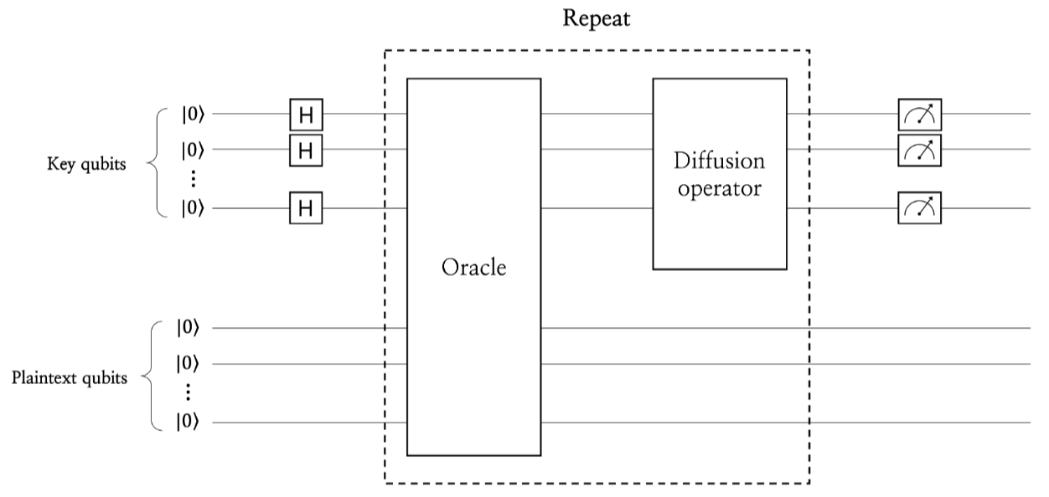
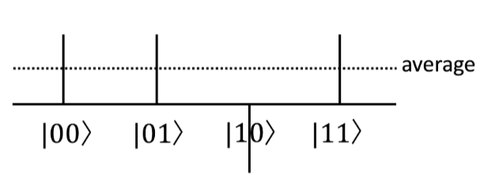
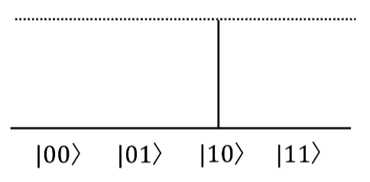
Grover’s algorithm
중첩 상태의 key를 이용하여 대칭키 암호에 대하여 전수조사를 수행하는 양자 알고리즘
Oracle : 주어진 평문-암호문 쌍에 대한 키를 반환 (공격 대상의 암호화가 양자 회로로 구현되어야 함)
Diffusion operator : Oracle에서 반환한 키의 진폭을 증폭시켜 관측 확률 증가
하지만 현재 양자컴퓨터의 성능 한계 (qubit 수, 오류)로 실제 양자컴퓨터로 동작은 불가능
즉 양자 컴퓨터 가용 자원 (고품질 qubit)이 공격에 필요한 자원에 도달해야 해킹가능!
<Oracle>
<Grover key search 회로 구조>
<Diffusion operator>

Slide 6
암호의 위기
현대 암호시스템의 상황
Shor 알고리즘은 공개키 암호의 안전성이 기반한 난제들을 다항 시간 내에 해결
NIST에서 양자내성암호를 표준화하기 위한 공모전 개최 → 현재 4 Round
대분류 | 소분류 | 목적 | 양자컴퓨터의 영향
대칭키 | AES | 암호화 | 키 길이 증가 필요
 | SHA-2, SHA-3 | 해싱 | 출력 길이 증가 필요
공개키 | RSA | 서명, 키교환 | 더 이상 안전하지 않음
 | ECDSA, ECDH | 서명, 키교환
 | DSA | 서명, 키교환
 | Diffie Hellman | 키교환

Slide 7
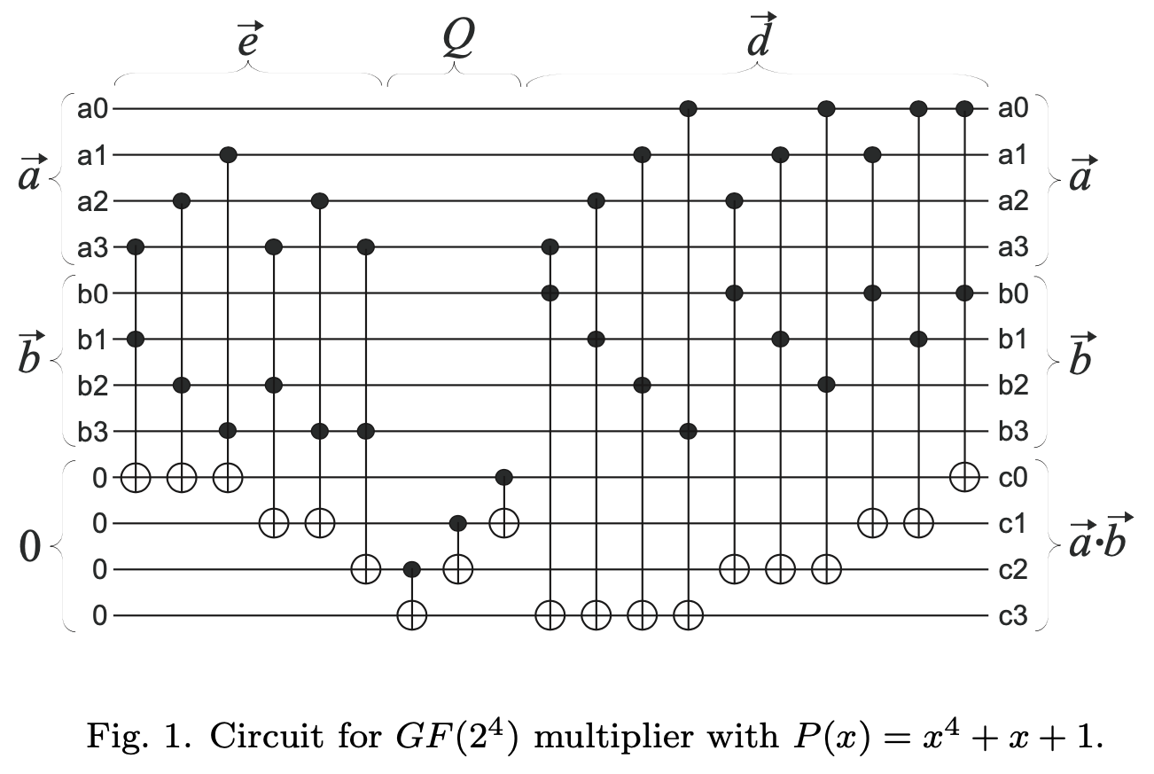
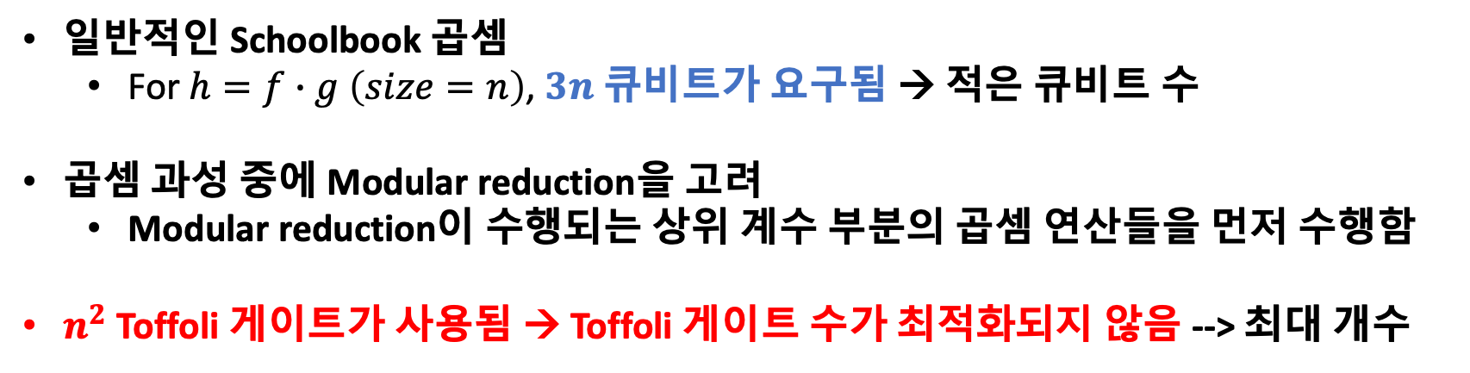
Related Work: D. Maslov et al.
일반적인 Schoolbook 곱셈
For $h=f∙g \left(size=n\right)$, $3n$ 큐비트가 요구됨 → 적은 큐비트 수
곱셈 과성 중에 Modular reduction을 고려
Modular reduction이 수행되는 상위 계수 부분의 곱셈 연산들을 먼저 수행함
$n^{2}$ Toffoli 게이트가 사용됨 → Toffoli 게이트 수가 최적화되지 않음 --> 최대 개수
*
* D. Maslov et al. “On the design and
optimization of a quantum polynomial
time attack on elliptic curve cryptography”
< Quantum multiplication circuit>

Slide 8
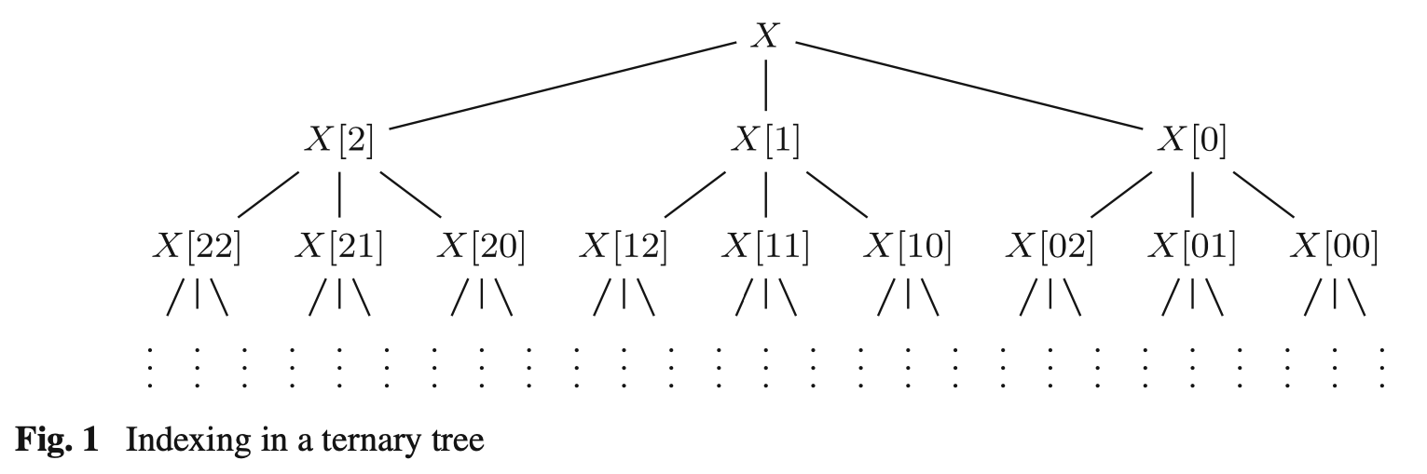
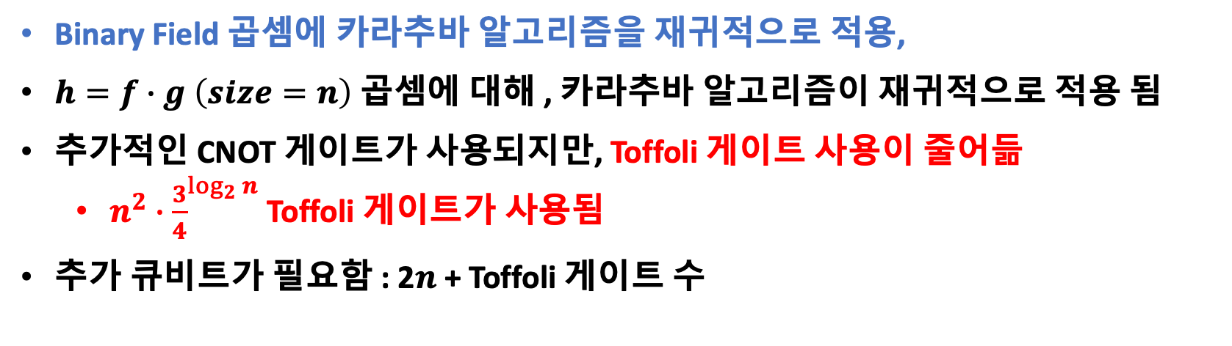
Related Work: S. Kepley et al.
Binary Field 곱셈에 카라추바 알고리즘을 재귀적으로 적용,
$h=f∙g \left(size=n\right)$ 곱셈에 대해 , 카라추바 알고리즘이 재귀적으로 적용 됨
추가적인 CNOT 게이트가 사용되지만, Toffoli 게이트 사용이 줄어듦
$n^{2}∙{\frac{3}{4}}^{\log_{2}{n}}$ Toffoli 게이트가 사용됨
추가 큐비트가 필요함 : 2$n$ + Toffoli 게이트 수
*
< Recursive division in Karatsuba >
* S. Kepley et al, “Quantum circuits for F2n -multiplication with subquadratic gate count”

Slide 9
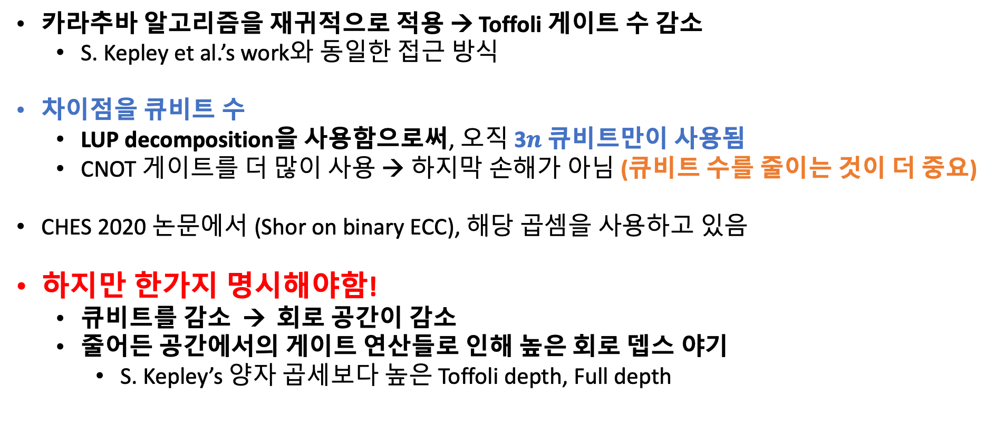
Related Work: I. van Hoof
카라추바 알고리즘을 재귀적으로 적용 → Toffoli 게이트 수 감소
S. Kepley et al.’s work와 동일한 접근 방식
차이점을 큐비트 수
LUP decomposition을 사용함으로써, 오직 3$n$ 큐비트만이 사용됨
CNOT 게이트를 더 많이 사용 → 하지막 손해가 아님 (큐비트 수를 줄이는 것이 더 중요)
CHES 2020 논문에서 (Shor on binary ECC), 해당 곱셈을 사용하고 있음
하지만 한가지 명시해야함!
큐비트를 감소 → 회로 공간이 감소
줄어든 공간에서의 게이트 연산들로 인해 높은 회로 뎁스 야기
S. Kepley’s 양자 곱세보다 높은 Toffoli depth, Full depth
큐비트 수와 Depth에 대한 트레이드-오프를 충분히 고려해야함

Slide 10
감사합니다

Slide 11
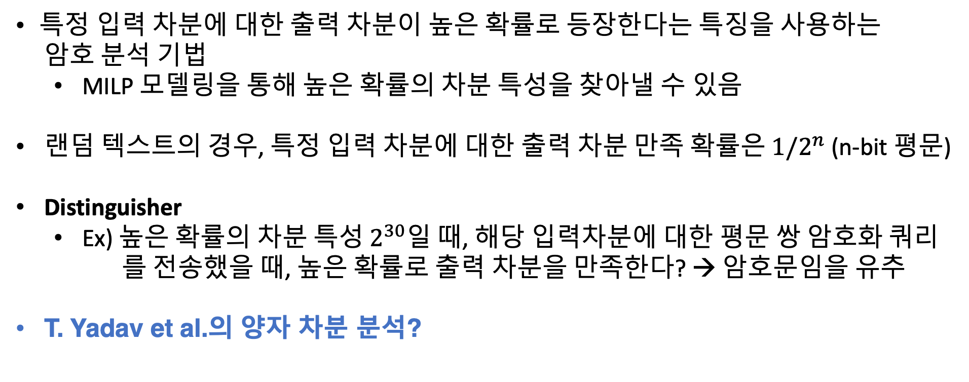
차분 분석
특정 입력 차분에 대한 출력 차분이 높은 확률로 등장한다는 특징을 사용하는
암호 분석 기법
MILP 모델링을 통해 높은 확률의 차분 특성을 찾아낼 수 있음
랜덤 텍스트의 경우, 특정 입력 차분에 대한 출력 차분 만족 확률은 ${1/2}^{n}$ (n-bit 평문)
Distinguisher
Ex) 높은 확률의 차분 특성 $2^{30}$일 때, 해당 입력차분에 대한 평문 쌍 암호화 쿼리
를 전송했을 때, 높은 확률로 출력 차분을 만족한다? → 암호문임을 유추
T. Yadav et al.의 양자 차분 분석?
T. Yadav, M. Kumar, A. Kumar, S. K. Pal, “A Practical-Quantum Differential Attack on Block Ciphers”, Cryptology ePrint, 2022.

Slide 12
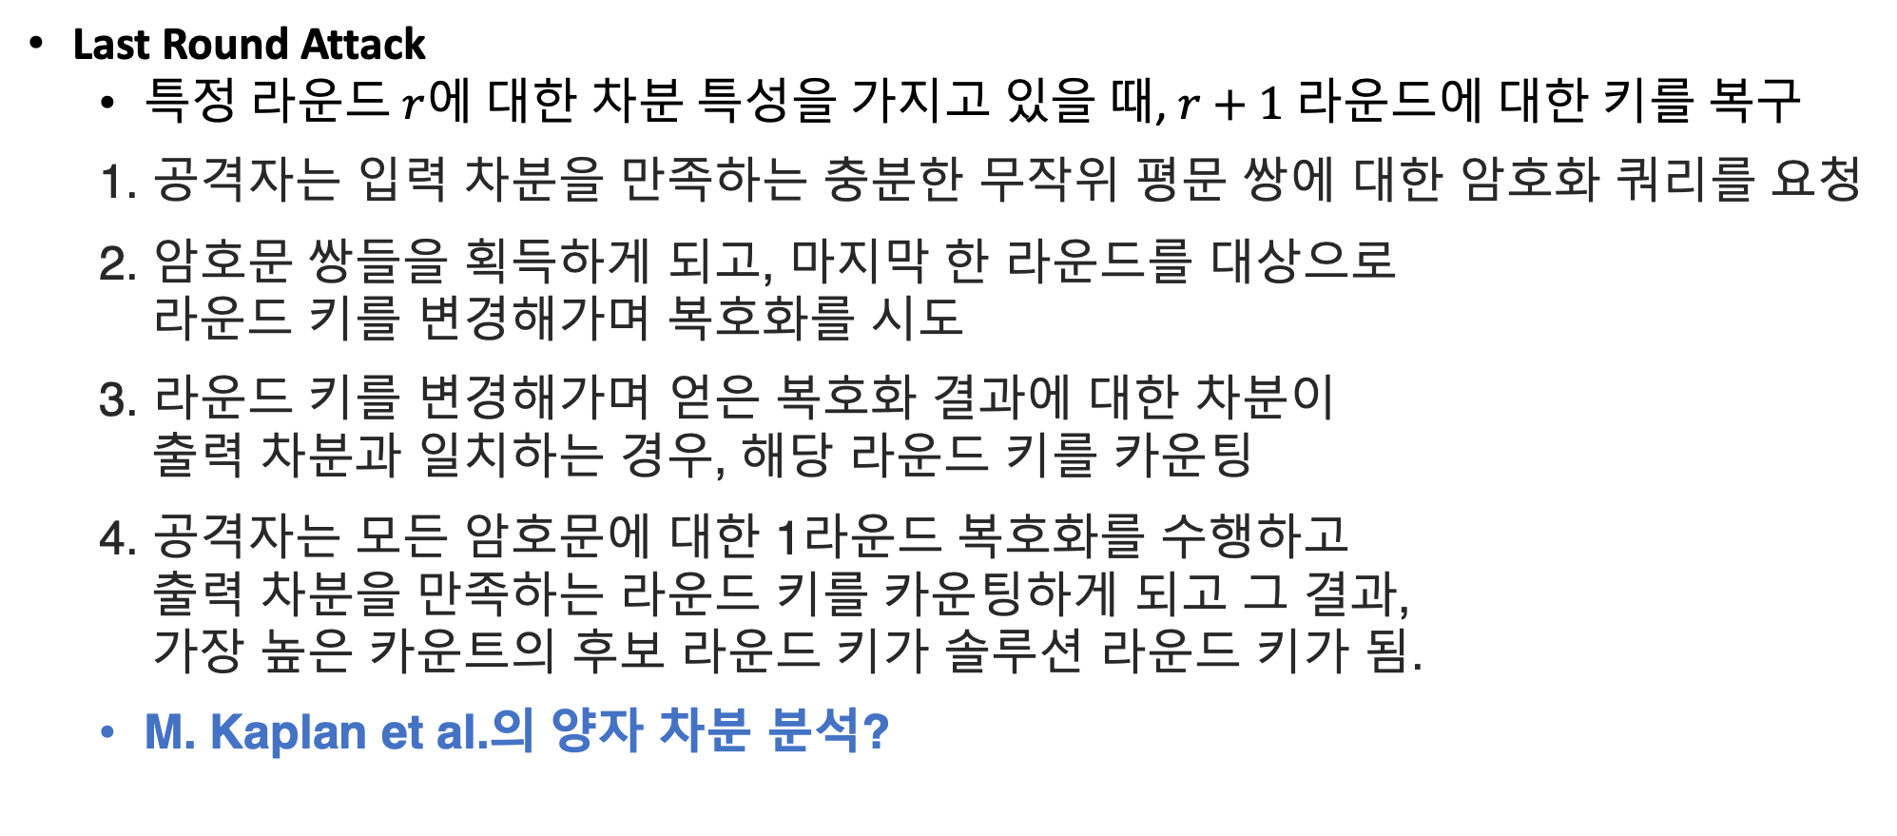
차분 분석
Last Round Attack
특정 라운드 $r$에 대한 차분 특성을 가지고 있을 때, $r+1$ 라운드에 대한 키를 복구
1. 공격자는 입력 차분을 만족하는 충분한 무작위 평문 쌍에 대한 암호화 쿼리를 요청
2. 암호문 쌍들을 획득하게 되고, 마지막 한 라운드를 대상으로
라운드 키를 변경해가며 복호화를 시도
3. 라운드 키를 변경해가며 얻은 복호화 결과에 대한 차분이
출력 차분과 일치하는 경우, 해당 라운드 키를 카운팅
4. 공격자는 모든 암호문에 대한 1라운드 복호화를 수행하고
출력 차분을 만족하는 라운드 키를 카운팅하게 되고 그 결과,
가장 높은 카운트의 후보 라운드 키가 솔루션 라운드 키가 됨.
M. Kaplan et al.의 양자 차분 분석?
M. Kaplan, G. Leurent,, A. Leverrier, and M. N. Plasencia, “Quantum Differential and Linear Cryptanalysis”, IACR Transactions on Symmetric Cryptology, pp. 71-94, 2016.

